Slide 1
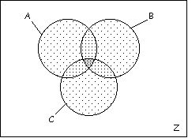
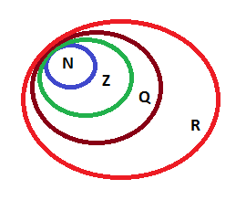
ZÁKLADNÉ MNOŽINOVÉ POJMY
Vypracovala: Mgr. Veronika Luptovská

Slide 2
ČO JE MNOŽINA?
Množina - súbor určitých objektov, ktoré spĺňajú určitú spoločnú vlastnosť,
Prvok množiny – každý objekt patriaci do množiny. Množina je svojimi prvkami jednoznačne určená.
Množiny označujeme veľkými tlačenými písmenami: A, R, X, ...
Množiny sú tvorené:
objektami (tvary, zvieratá, ľudia, ...) Pr. P = {MAT, FYZ, CHE, BIO, GEO, INF}
číslami (prirodzené, reálne, celé, ...). Pr. C = {0,1,2,3,4,5,6,7,8,9}
Druhy množín:
konečné množiny – množiny, ktoré majú konečný (spočítateľný) počet prvkov
Pr. A={a,b,c,d,..., ž}
nekonečné množiny – množiny, ktoré majú nekonečný (nespočítateľný) počet prvkov
Pr. A={1,2,3,...}

Slide 3
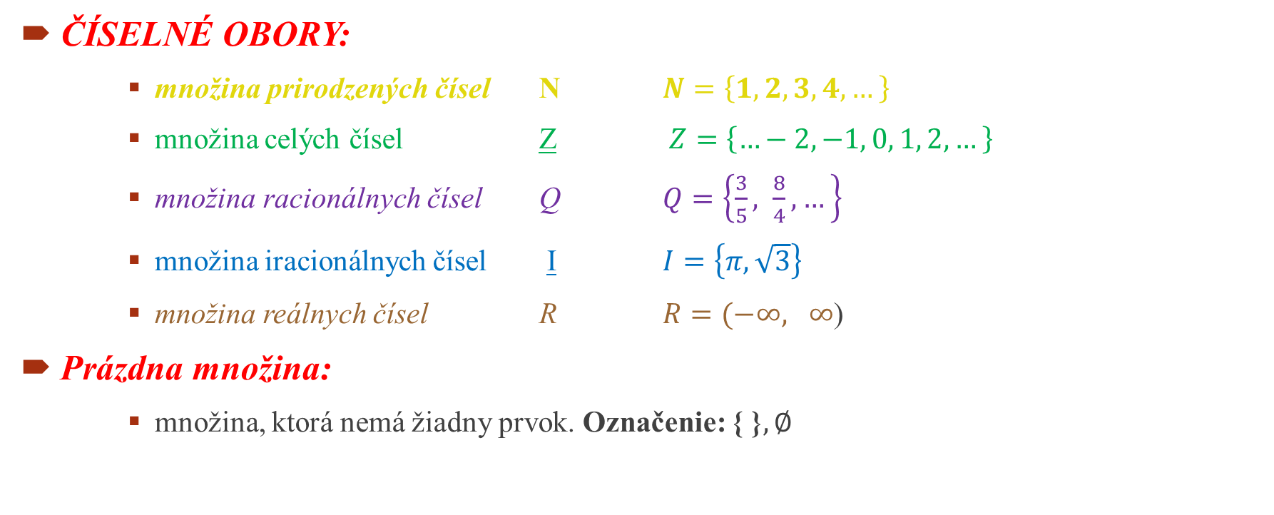
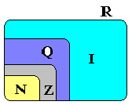
PRÍKLADY MNOŽÍN:
ČÍSELNÉ OBORY:
množina prirodzených čísel N $N=\left\{1,2,3,4, …\right\}$
množina celých čísel Z $Z=\left\{…−2,−1, 0, 1, 2, …\right\}$
množina racionálnych čísel Q $Q=\left\{\frac{3}{5}, \frac{8}{4}, …\right\}$
množina iracionálnych čísel I $I=\left\{π, \sqrt{3}\right\}$
množina reálnych čísel R $R=(−∞, ∞$)
Prázdna množina:
množina, ktorá nemá žiadny prvok. Označenie: { }$, ∅$

Slide 4
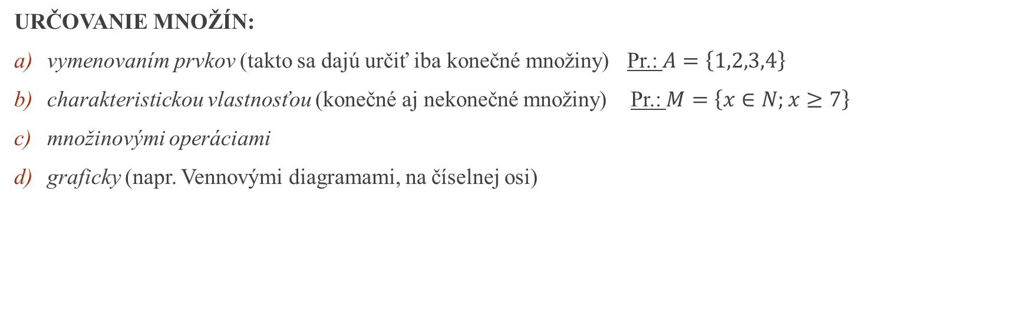
URČOVANIE MNOŽÍN:
vymenovaním prvkov (takto sa dajú určiť iba konečné množiny) Pr.: $A=\left\{1,2,3,4\right\}$
charakteristickou vlastnosťou (konečné aj nekonečné množiny) Pr.: $M=\left\{x∈N;x≥7\right\}$
množinovými operáciami
graficky (napr. Vennovými diagramami, na číselnej osi)

Slide 5
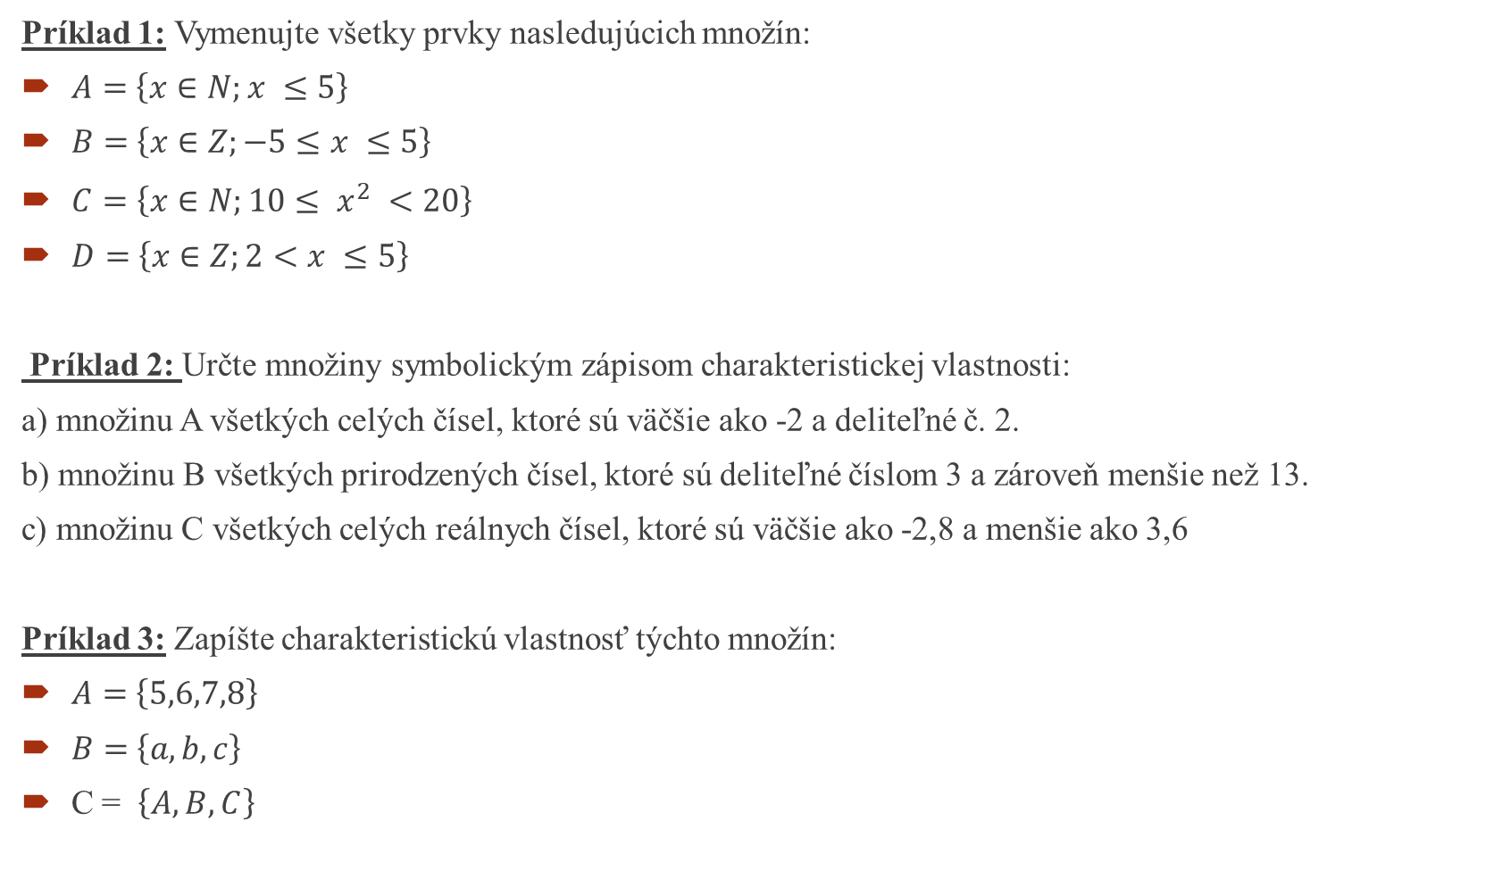
Príklad 1: Vymenujte všetky prvky nasledujúcich množín:
$A=$ $\left\{x∈N;x ≤5\right\}$
$B=$ $\left\{x∈Z;−5≤x ≤5\right\}$
$C=\left\{x∈N;10≤ x^{2} <20\right\}$
$D=$ $\left\{x∈Z;2<x ≤5\right\}$
Príklad 2: Určte množiny symbolickým zápisom charakteristickej vlastnosti:
a) množinu A všetkých celých čísel, ktoré sú väčšie ako -2 a deliteľné č. 2.
b) množinu B všetkých prirodzených čísel, ktoré sú deliteľné číslom 3 a zároveň menšie než 13.
c) množinu C všetkých celých reálnych čísel, ktoré sú väčšie ako -2,8 a menšie ako 3,6
Príklad 3: Zapíšte charakteristickú vlastnosť týchto množín:
$A=$ $\left\{5,6,7,8\right\}$
$B=$ $\left\{a,b,c\right\}$
C = $\left\{A,B,C\right\}$

